Slide 1
Теремок
на новый лад

Slide 2
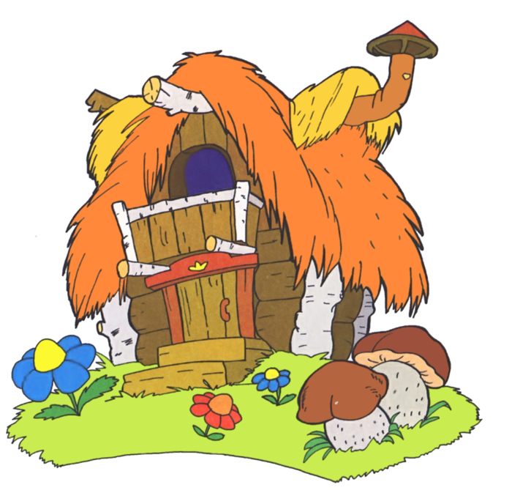
Стоит в поле теремок Он не низок,ни высок!

Slide 3
Прикатился Колобок, Завалился на порог,

Slide 4
А за ним бежит Лисица, Хочет в терем заселиться!

Slide 5
Стали дружно жить вдвоем, В теремочке расписном!

Slide 6
Вдруг Лягушка прискакала, Теремочек увидала! -Кто же в тереме живет? Песни звонкие поет?

Slide 7
-Я Колобок-румяный бок!
Я Красавица- Лисичка!
Песни петь-я мастерица!
А ты кто?

Slide 8
-Я Зеленая Лягушка! А еще я-поскакушка! Вы возьмите меня жить!Буду кашу вам варить!

Slide 9
Стали они жить втроем. Вдруг под вечер,в двери стук. Тук!Тук! -Кто-то в гости к нам пришел! Приглашай скорее в дом!

Slide 10
Открывают дружно дверь! А на пороге...Бармалей!

Slide 11
-Я решил здесь поселиться! Как же мне здесь поместиться? Я полезу-ка на крышу! Буду я всех вас повыше!

Slide 12
Лезет.лезет Бармалей, Теремок скрипит сильней, А когда дополз до крыши...БА-БАХ!!! И нету теремка!

Slide 13
Колобок плачет,Лисичка слезки утирает,а Лягушка Бармалея ругает. -Ах ты,ах ты Бармалей! Где же жить нам всем теперь? Отвечает Бармалей: -Срочно нужен новый дом!Только,где его возьмем?

Slide 14
Надо новый дом построить!!! А ребята нам помогут!

